Slide 1

Lydighedens dilemma: Milgram-eksperimentet
CSN

Slide 2

Milgram-eksperimentet
Ville du deltage i et videnskabeligt forsøg for at hjælpe med at undersøge, hvordan vi lærer bedst?
Du ville få lidt løn, det kræver ikke en stor indsats, og det tager ikke lang tid.

Slide 3

Forsøget undersøger indlæringseffekten af afstraffelse
Lærer vi bedre, hvis vi får en straf, når vi laver fejl?
I forsøget har du trukket rollen som lærer, og den anden forsøgsperson skal være elev.
Du skal rose ved korrekte svar og straffe ved forkerte.
Hver gang eleven svarer forkert, skal du øge stødets styrke med 15 volt.

Slide 4

Men er menneskene onde?
Eller kan vi måske forstå menneskers ondskabsfulde handlinger på en anden måde?

Slide 5
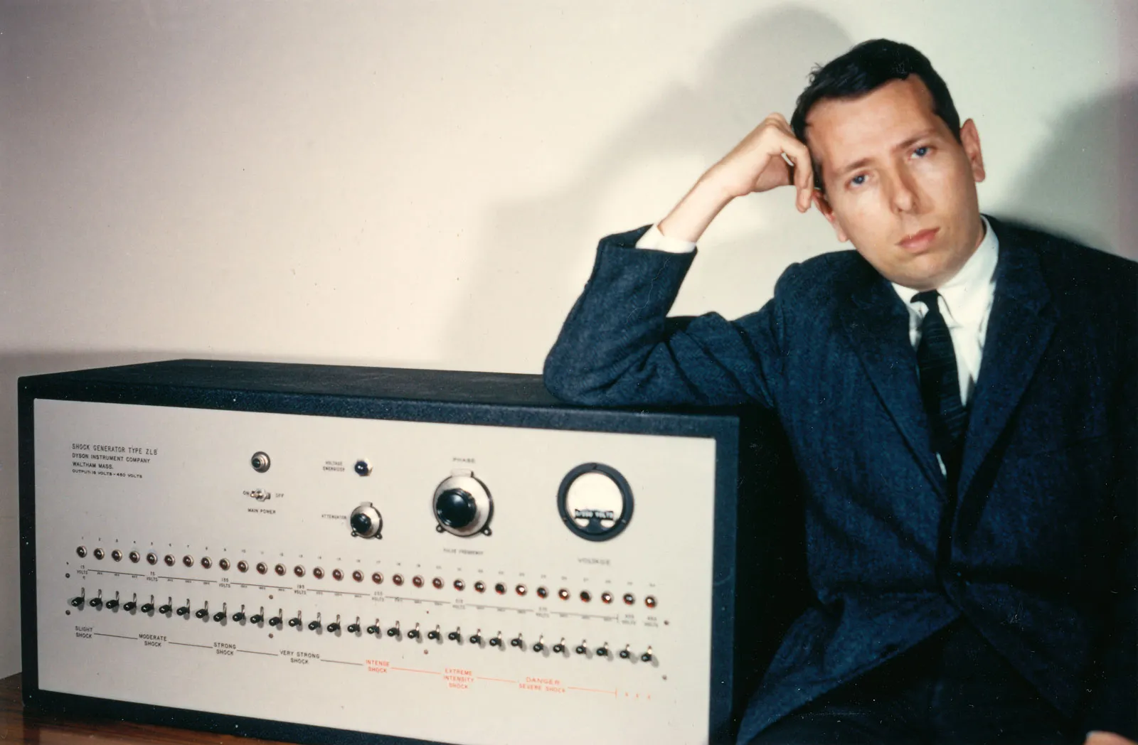
Onde handlinger
Hvad er det ved menneskets natur, der gør, at vi kan handle helt uhæmmet, voldsomt og ondskabsfuldt i visse situationer?
Hvad er det ved vores natur, der gør, at vi ikke begrænses af samvittighed, medmenneskelighed og omsorg?
Dette satte psykologen Stanley Milgram sig for at undersøge i begyndelsen af 1960’erne

Slide 6
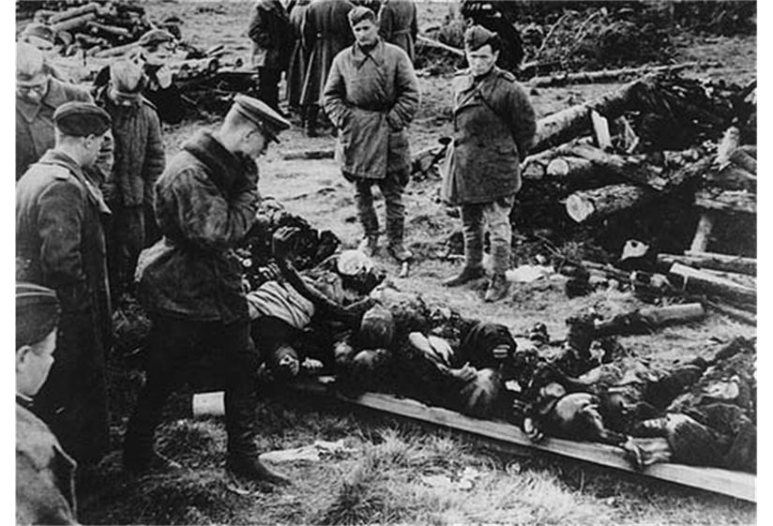
Milgrams lydighedsforsøg
Milgram var især motiveret af at forsøge at forstå, hvordan tyskerne havde kunnet tillade udryddelsen af jøderne i Anden Verdenskrig få år forinden.
Han giver et socialpsykologisk indblik i, hvad der kan få almindelige mennesker til at udføre onde handlinger mod andre.

Slide 7
Milgrams undring
Hvordan kan et mareridt som Holocaust overhovedet realiseres?
Hvordan får man almindelige mennesker til at skade uskyldige?
Og hvor langt er de villige til at gå?

Slide 8
Autoritetens magt
Milgram havde en teori om, at autoriteter havde væsentlig betydning for, at så mange almindelige mennesker kunne udføre grusomme handlinger under 2. verdenskrig.
Han var altså særligt interesseret i farerne ved gruppeadfærd, mere specifikt blind lydighed overfor autoriteter.

Slide 9
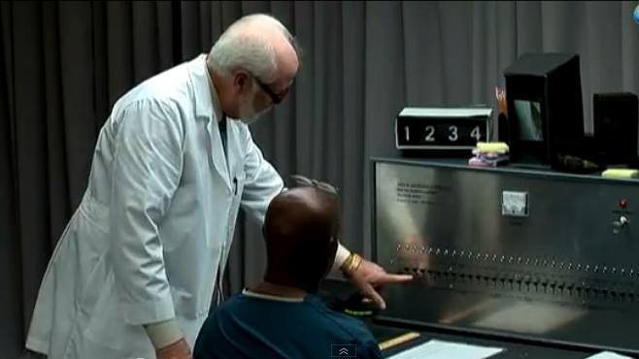
Dette undersøgte han vha. følgende:
To lokaler i en højstatus-institution (Yale University)
En universitetsprofessor
En skuespiller
En laboratoriekittel
En "elektrisk stol" med elektroder til eleven
En strømgenerator, hvor læreren kan udløse stød

Slide 10


Forsøgspersonerne
40 mænd mellem 20 og 50 år blev rekrutteret gennem avisannoncer og breve
Betales med hvad der vil svare til ca. 200kr i dag ligegyldigt, hvordan forsøget forløber
Informeres om, at studiet omhandler effekten af straf på indlæring

Slide 11
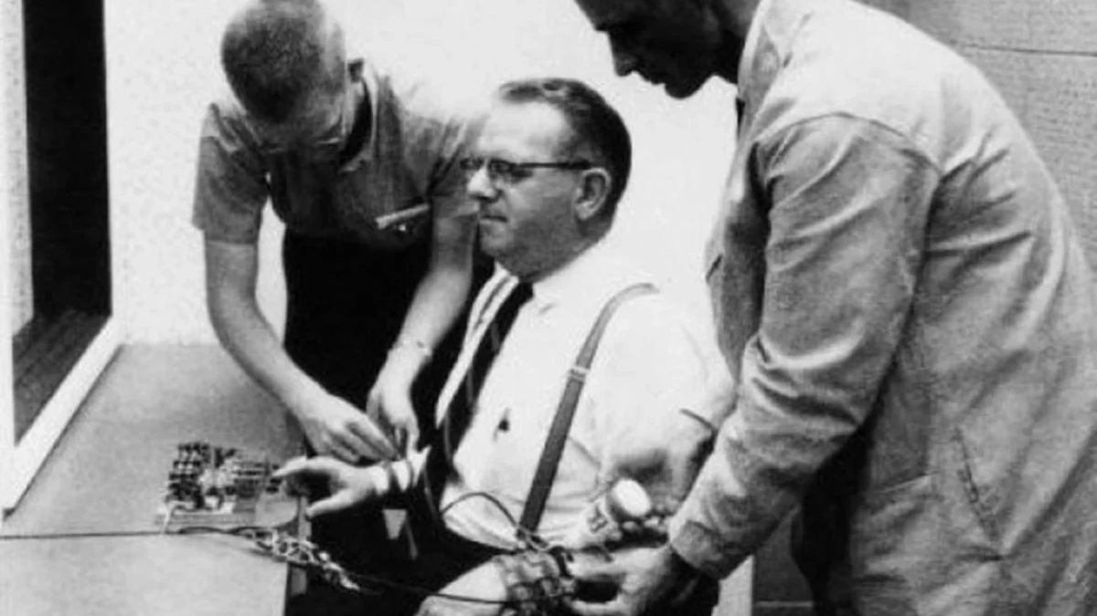
Nu skal vi se, hvordan det blev udført
https://www.youtube.com/watch?v=rdrKCilEhC0&t=2s

Slide 12
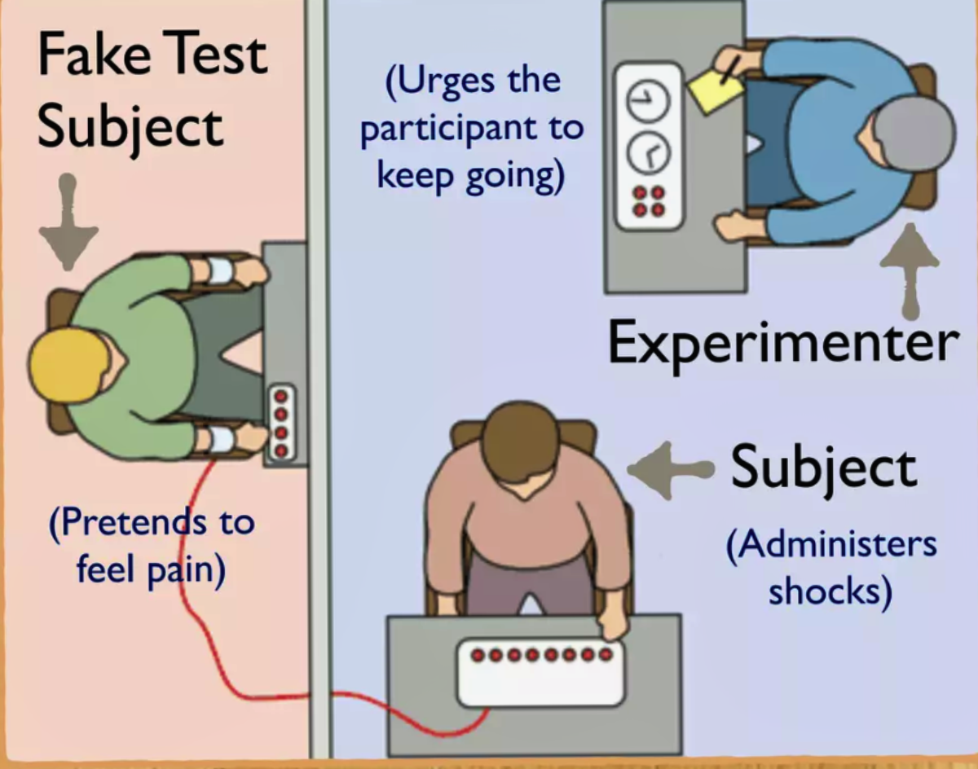
Resultater
Selvom autoriteten ikke har en nogen reel magt, men blot har videnskaben og det anerkendte Yale University i ryggen er:
100% var villige til at give 300 volt
65% var villige til at gå hele vejen og give 450 volt
Eksperimentet viste at et almindeligt menneskes lydighed overfor en autoritet er meget større end mennesket selv tror, i forhold til personens egen frie vilje og samvittighed.

Slide 13

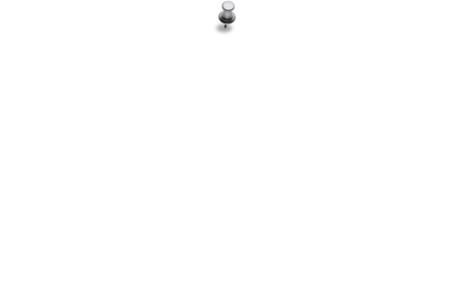
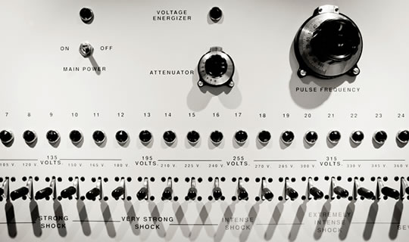
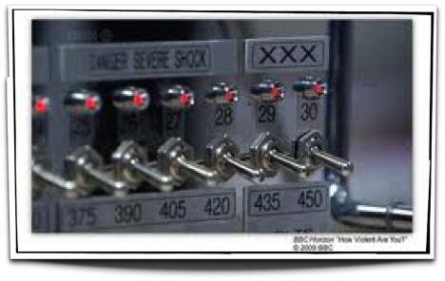
Er I overraskede over, at så mange kan overtales til at give et uskyldigt menneske stød?

Slide 14
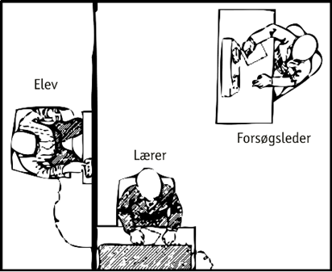
Arbejdsspørgsmål til Milgrams lydighedseksperiment

